Slide 1
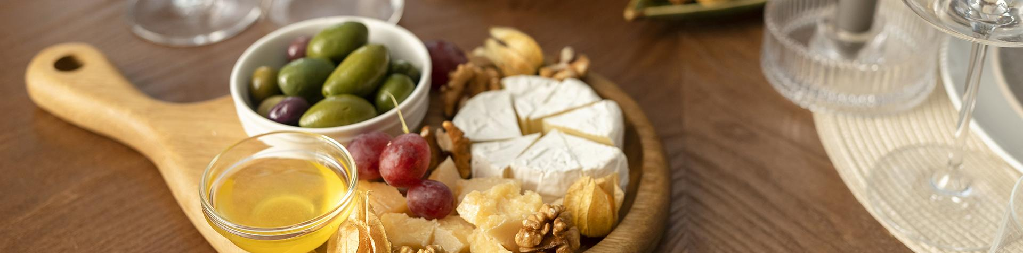
EAT it - MAKE it .
“Be careful with your daily food choices…”

Slide 2
Problems…
우리 일상생활에서 음식과 관련되어 있는 문제들:
아침, 점심, 저녁 때 무엇을 먹을까요?
한식, 중식, 일식 등 음식을 못 먹는 무엇을 먹을까요?
이 음식을 여러 번 먹어본 적이 있는 데 좀만 다르게 생긴 음식이 어디에 있을까요?.
돈 이 좀 부족하는데 저에게 맞는 음식이나 음식점이 있을까요? .
시간이 좀 부족하는데 좀 가까운 곳이 맛있는 음식점이 있을까요?
제가 이런 ○○○ 음식을 자주 먹는데 현재의 위치 근처에서 이런 음식점이 있을까요?
제가 이런 소스에 알레르기가 있는데 이 음식점 음식 재료가 어떻게 되어 있을까요?일
제가 여기 근처에서 발견했던 좋은 음식점이 어디였어요?
제가 지금까지 먹어봤던 음식들이 뭐 뭐였어요?
등등…

Slide 3
How?!
So, how we can solve this problems…?

Slide 4


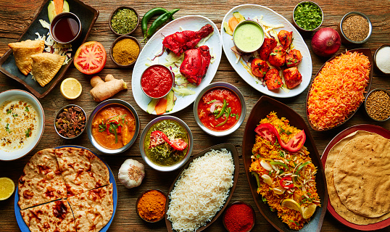
App: EAT IT – MAKE IT
EAT
it – MAKE it.
매인 화면:

Slide 5
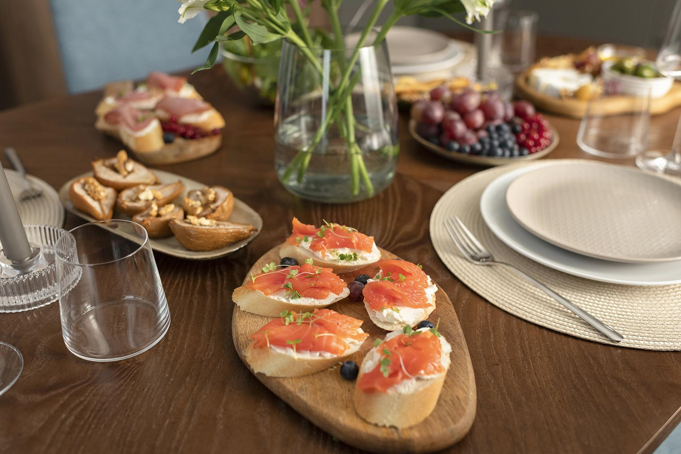
INTRODUCTION
사용자가 가봤던 음식점 주소를 지도에서 표시해서 조장, 음식 사진 주소와 조장, 선호하는 조건들에 따라 음식점 찾음, 음식점 메뉴, 라팅 등 표시, 그리고 이 모든 조건들의 기반으로 음식점 및 음식을 예측해서 주가로 추천해주는 모바일 프로그램.

Slide 6
시스템 구성:
01
02
map
Photo
03
04
Food info.
Suggestion
Kakao Map(or Google Map)에서 가봤던 음식점 저장 가능
음식 사진 저장 및 음식점 메뉴를 사진으로 확인 가능
음식점들의 메뉴에서의 음식 정보를 확인 가능
메모리에서 있는 정보와 지도의 정보에 의해서 음식,음식점을 추천

Slide 7
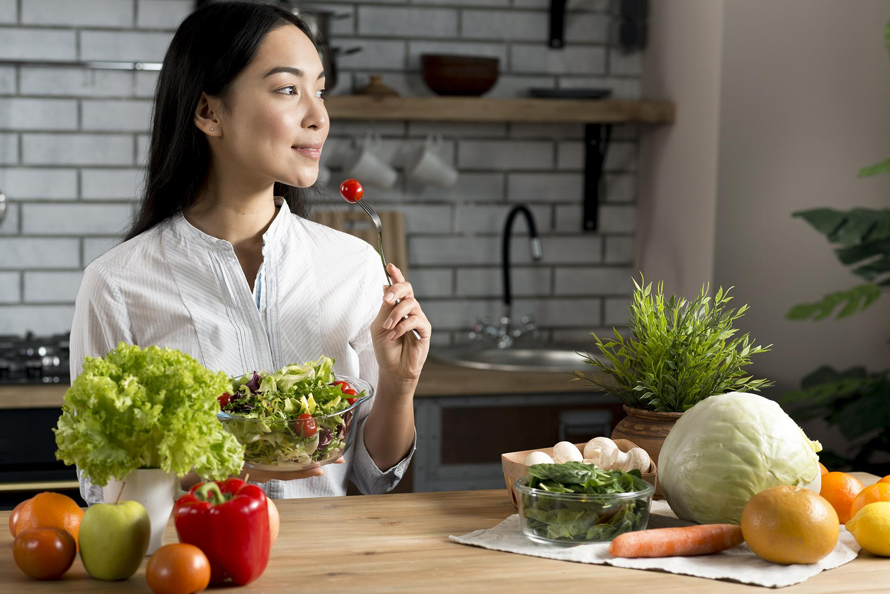


사용대상: EVERYONE
*
*
*
맛있게 먹고 싶은 누구나
음식 입맛이 특별하게 생긴 사람들
음식에 신경을 쓰는 사람들

Slide 8
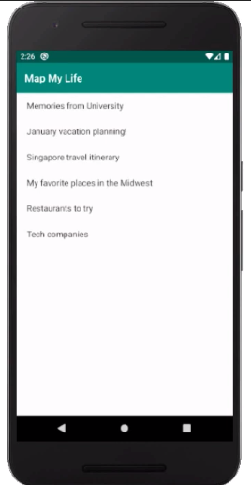
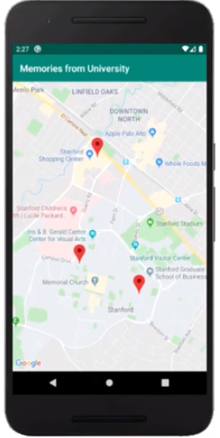
SCREENSHOTs:
Options:
Favorite Places…
EAT
it – MAKE it.
*Favorite place
Food Information
*Map
*Galleria
Today’s Menu
*Near of ME
Suggestions
Recipe of StarFood
Challenge

Slide 9
ME:
Friends:
Planning.
Coding.
Design.
UI/UX
Building APP.
Making PPT.
Helping with the Errors.
.
Giving me some Recommendations.

Slide 10
예상일정:
사진 및 메모리
테스팅, 제출
주가 기능 도입
지도 및 GPS
1
2
3
4
Coding:
분석
메인 화면
지도 연결
Coding:
메모리 시스템
사진 조장 기능
API 설정
Coding:
데이터베이스
테스팅
마무리함
Coding:
렌돔 추천 기능 도입
디자인
공개함

Slide 11
thanks
Do you have any questions?
jack_689@seoultech.ac.kr
or
KakaoTalk: Jack689
밥 맛있게 먹자~

